Slide 1
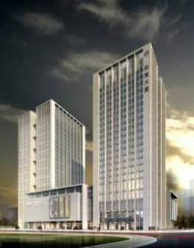
合肥·安高城市天地
办公楼部分
前期营销推广策略及建议
戴德梁行房地产咨询(上海)有限公司

Slide 2
议 程
形 象 定 位
营 销 策 略
推 广 建 议

Slide 3
项目市场占位
区位属性
城市黄金中环带，核心CBD区域之一，商务辐射能力极强
市场竞争
现有项目品质较低，但与未来多个规划项目存在同质化竞争
项目特质
涵盖各种物业的高品质综合体，规划有星级酒店与知名卖场
需求分析
城市经济持续发展，对办公环境的需求存进一步升级的预期
重新定义城市的商务核心
核心商务区划时代
的首个高品质办公项目
首幢国际甲级标准办公楼
步入国际化进程的新平台

Slide 4
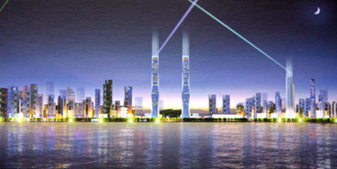




营销卖点梳理
主宿卖点—— 区 位
合肥正快速融入大长三角区域。而本项目将以便捷的交通和商务辐射能力。全面定位合肥城市中的商务零坐标，成就首个真正的CBD商务区。
核心卖点—— 产 品
现有区域的标志性办公建筑，以超前的设计理念和卓越的产品细节，彰显以人为本的城市综合体项目。产品品质将超越现有竞争项目。
补充卖点—— 品 牌
开发商的品牌实力，将保证项目蓝图的最终实现。同时，众多国际级顾问公司（待定）在设计、产品、营销、物管等多层次，给予全力支持。

Slide 5
营销卖点提升
区 位
国际化
——抢占长三角腹地商务市场的战略高地
品 质
标杆化
——全面刷新合肥现有的办公楼品质标准
形 象
平台化
——知名的实力品牌形象满足企业荣耀需求

Slide 6
项目形象定位
国际化
进入合肥第一选择
城市核心
商务一品
标杆化
办公品质的新标竿
心：核心区域，具备辐射安徽全境
的能力，同时也是链接中西部与长三角的核心枢纽
一品：不预备高度昭示性，突出合肥首个国际甲级写字楼的概念。
平台化
泛长三角联动平台

Slide 7
项目案名建议
安高广场
不放弃对安高品牌的运用，将其商业及住宅产品的感召力和市场形象积累的无形品牌价值连续运用到写字楼产品之中。
针对于住宅部分“城市天地”的分案名，可对办公部分采用系列案名予以区分，如“企业天地”、“企业广场”等。
备用案名“安高国际中心”、“安高时代广场”、“环球财富广场”

Slide 8
议 程
形 象 定 位
营 销 策 略
推 广 建 议

Slide 9
营销策略总纲与运作目标
上市时间策略
价格执行策略
项目销控策略
营销推广策略
客户推进策略
开盘增值策略
市场环境
供量巨大
市场低迷
产品低端
通过对市场环境的理解和项目特质的挖掘，以营销策略和推广整合，确定项目运作的整体策略，并实现直达目标客户的市场推广。
并通过打造“合肥首座国际甲级写字楼”的主诉求，吸引潜在的目标客户，实现项目收益的最大化。同时，策略性的规避潜在风险，以保障该项目的市场形象与长期利益。
项目定位
品质形象
优质客户
高端价格

Slide 10
项目上市时间建议
未来供量
预计未来几年，合肥的办公楼市场整体供应量约有80~100万平方米
目前多个规划中的办公项目，定位均为高端产品标准，且具备高度优势
2009年底约有30万平方米办公楼达到预售标准，而2010年后进入供应高峰
建议本项目
开盘时间为
2009年
6月份
上述时间为
正式开盘时间
建议于2月份
开始客户积累
销售周期
根据市场经验，每年第一季度受假期影响市场相对停滞，将积蓄一定潜在需求
从历史成交数据来看，历年3至5月份基本将成为每年的第一个成交旺季
夏季及年底受天气及企业财务影响，对办公楼的租赁及购置需求将暂时搁置
工程进度
预计本项目的沃尔玛将于2009年6月份正式进驻，引爆第一次市场热点
根据工程进度，项目将完成到楼体部分1/2以上，有助于树立市场信心
预计2009年第一季度，可完成销售接待中心及样板层、看房通道的内部装修

Slide 11
整体销售价格建议
老城区作为最成熟的商务区域，写字楼较集中，但 近期新建（在建）项目较少，多以次新项目的租赁为主，整体租金水平约在2.0-3.0元/平方米/天。
一环沿线近年来快速发展，新建项目众多，品质相对较高，目前中高端写字楼项目的售价均超过6000元/平方米以上，其租金水平约在1.0-2.5元/平方米/天
近期市场中的高端项目代表，如汇金大厦，目前报价约8000元/平方米，去化率约40%；财富广场目前报价约6800元/平方米，去化率已超过90%。
项目所处的望江西路将成为合肥重要的高端办公商务带，同时本项目的产品定位及市场形象均有望成为城市商务标杆性项目。具备了较强的市场竞争优势。
未来几年内，合肥的新增高端写字楼供应量将达到80-100万平方米，且多为地标性项目，预计2010年后市场竞争将加剧。
投资回报法
本项目在销售期
可实现的销售价格为
XXXX～XXXX
元/平方米
新建项目溢价
品质稀缺溢价
营销代理溢价
市场比较法

Slide 12
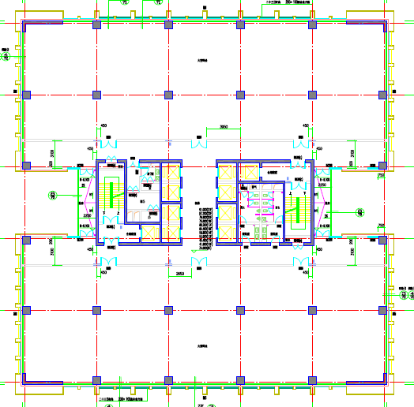
平面层价格策略说明
望江西路
考虑到后期项目销售的灵活性，建议将各平面分到最小单元，即做6分割。各单元在定价时应考虑的因素包括：
1号单元景观价值最大，但沿主干道路口，将受噪音影响。
2、5号单元正对电梯厅，且面积较小，单元应相对较高。但与其他单元相对采光较差。
3号单元采光较好，具备一定景观优势。但存在一定噪音。
4号单元南向小区，噪音较小，但视野受酒店及住宅的部分阻挡。
6号单元存在一定噪音，且视野也将受到酒店及住宅的部分阻挡。
鉴于以上因素，平面单元价值体系建议如下：
1
2
3
合
作
化
路
6
5
4
2 > 5 > 1 > 3 > 4 > 6

Slide 13
项目销控初步建议
24 F
23 F
22 F
21 F
20 F
19 F
18 F
17 F
16 F
15 F
14 F
13 F
12 F
11 F
10 F
9 F
8 F
7 F
6 F
进 场
开 盘
竣工
交付
2009.02
2009.06
2009.12
2010.05
2011.03
24
~
19
积 累 期
强 销 期
巩 固 期
持 续 期
第一阶段 ： ( 8、9、12、13、18、20F )
开放各区的部分层面，给首批客户足够的选择范围
推出最高区域一个楼层，以提升项目市场价值形象
保留最低几个层面，以便后期随项目形象实现价格提升
第二阶段： ( 10、11、15、16、19、22F )
推出价格略高的中、高区，树立项目价格的增值形象
针对前阶段的剩余单元，利用整体价格的提升加快去化
第三阶段：( 6、7、14、17、21、23、24F )
高区部分在最后销售有利于提升整体销售均价
低区楼层在最后销售将受到整个项目价格提升的带动
通过高低区的价差对比，合理分配后期目标客户
18
~
12
11
~
6
1~5F

Slide 14
纵向基本价格建议及推进策略
楼层 | 销售底价
24 F |  |  | 14200
23 F |  |  | 12800
22 F |  | 11500
21 F |  |  | 12200
20 F | 9600
19 F |  | 10000
18 F | 8800
17 F |  |  | 10500
16 F |  | 8700
15 F |  | 8600
14 F |  |  | 8900
13 F | 7100
12 F | 6800
11 F |  | 7100
10 F |  | 6800
9 F | 5900
8 F | 5600
7 F |  |  | 6700
6 F |  |  | 6400
第一阶段
第二阶段
第三阶段
项目整体成交均价
XXXX元/平方米
（具体报价视客户及市场而定）

Slide 15
营销推广策略
区位优势是基础
大力宣传承接合肥及中部区域与泛长三角区域经济联动的首席领地
充分挖掘作为链接黄金中环、政务新区的等未来新兴商务区的枢纽形象
项目品质是关键
有效传递项目国际甲级写字楼所带来的地标意义和项目气质
就项目产品品质与合肥现有办公产品进行横向对比，突出性价比优势
优质客户是旗帜
尽快与优质大面积客户签约，形成良好的市场口碑与形象
引入知名物业管理公司，通过现场服务展示将项目品牌落到实处
营销推广基调
商务本色 品质优势 睥睨合肥 强势出击 高打高举 霸气十足

Slide 16
客户积累策略
客户类型：
主要针对合肥已有写字楼内的现有客户。
数据库的更新：
业务员通过上门拜访/大厦水牌，更新原有写字楼客户数据库；
联系方式的获得：
通过114/黄页/网络/人脉关系等获得企业客户的联系电话和主要联系人；
电话拜访：
通过电话拜访企业客户的主要联系人了解客户的真实需求信息，并对意向客户预约上门拜访时间；
上门拜访：
市场顾问携带本项目的宣传片、销售手册、楼书等相关道具，针对客户的具体需求进行沟通；
适时跟进数据库信息。
DM的应用：
可在写字楼客户的开发过程中，配合DM投递，电话跟踪，上门拜访，促进成交。

Slide 17
客户推进策略
以具竞争力的价格争取2~3家主力客户，同时争取先在高区有高售价成交
以整层及半层客户的中型客户为主，稳步提升项目实际执行价格
吸引小面积分割客户，并全面开放高区单元，大幅提升项目整体销售价格
第一阶段
第二阶段
第三阶段
确定项目品质形象和价格形象
快速回收项目资金
实现长期稳定收益
全面实现项目最大收益

Slide 18
开盘策略建议
目的：制造市场亮点，形成开盘热销的局面
策略一：VIP卡预约销售
——通过前期的市场推广与客户积累，向存在意向的客户出售VIP卡（约5000元/张），待正式
开盘时，VIP卡客户享有优先购买权，且可给予一定折扣。
策略二：灵活的价格策略
——对于首批成交的优质大客户，可给予更多的优惠条件（如减免部分物管费、赠送车位、赠送
标牌权等），以保障签约价格的较高水平，树立价格形象。
策略三：灵活的租售策略
——对于有特殊要求的优质外资客户，可考虑以租赁的模式吸纳其入驻本项目，以此借由大客户
的品牌号召力带动项目销售。

Slide 19
议 程
形 象 定 位
营 销 策 略
推 广 建 议

Slide 20
推广主题定位
『 聚能城市源动力 领航商务新时代 』
本项目正处于合肥的黄金商务带之上，又维系着老城区和政务新区，从地理特征形态上来说，本案的区位正处于聚势的原点之上；
从寓意上来说聚能的概念除了交通的聚合之外，可以延伸到财富、人才、机遇、产业支撑等多方面机遇的聚集。
与聚能相呼应的是能量的爆发，寓意着本项目集聚多重领域的能量，为企业的大展宏图提供坚实的支撑力量。
“世界是平的”，新经济概念是指在现代信息技术下传统经济在更高效的平台上运转，以知识经济为基础的产业对新经济平台具有更高的依赖性；
本项目作为在新的经济环境之下为企业提供高效、优质办公载体的国际甲级写字楼，成为合肥办公项目中的领航者。

Slide 21
主题推广思路
全面剖析项目卖点，进行概念的延展与提升
走“国际甲级”概念推广差异化路线
形象系统差异化
切入点差异化
产品力支点的有力支撑
建立概念体系与传播系统
以国际级形象为主线索，组合区域优势、项目品牌优势、产品力优势，进行阶段性主题推广。

Slide 22



阶段性推广主题
第一阶段 “找寻城市黄金分割点”
（树立区域形象—准备期）
第二阶段 “安高新视界·商务新世界”
（树立项目形象—积累期/强销期）
第三阶段 “一次跨时代的商务变革”
（树立产品形象—强销期/巩固期）

Slide 23
营销推广总控表
2009年2月
6月
12月
2010年5月
准备期及预热期 | 强销期 | 巩固期 | 持续期
现场
售楼处设计装修
样板间设计装修
开盘报纸硬广系列
辅以杂志硬广
配合软文、网络宣传
渠道直邮
报纸硬广
杂志硬广
配合软文、网络宣传
渠道直邮
报刊硬广少许
软文持续
媒体
周边指示系统
楼体巨幅广告
户外高炮
周边引导旗
楼体巨幅延续
户外高炮延续
楼体巨幅延续
楼体巨幅广告延续
户外
活动
城市CBD发展论坛
大客户签约仪式
客户答谢酒会
Logo及VI系统
区域模型
单片/折页
项目宣传片
名片、纸杯、信纸、信封、包袋、礼品等
楼书
物料

Slide 24
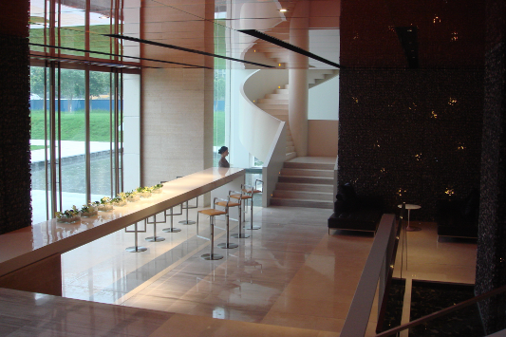

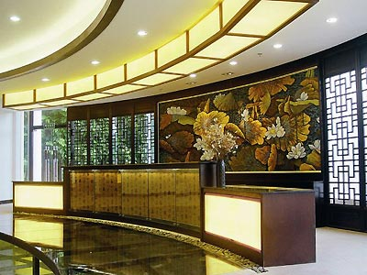
——临时接待处
选址： 在项目工程进度尚未达到设置样板层之前，建议运用位于合作化路的商业裙房作为临时接待处 美化要求： 1、功能区的划分：布局划分成 前台接待/ 模型区/ 洽谈区/ 签约区 四大分区； 2、营销氛围的布局：布局灯箱、展板、区域模型，营造销售氛围； 3、专业形象塑造：购置前台、洽谈桌椅，营造舒适商务的洽谈氛围。

Slide 25
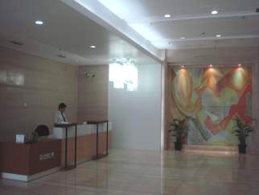
——销售中心
选址： 底楼大堂或商业裙房设置销售中心的接待区，安排一名销售员初步接待前来问讯的客户，并引导其进入设在主楼的销售中心主区； 选址本项目21F的01、02、03室进行装修布置，打造成集售楼处与样板间为一体的销售功能区； 接待中心将融合销售中心与样板展示的功能，分为模型展板区、洽谈区、签约区、办公区。
接待区
销售中心
样板间
进入
样板间
深度
洽谈室
普通
洽谈区
模型区
展
板
办公/签约室
接待区
展板
进入空中花园

Slide 26
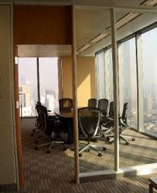
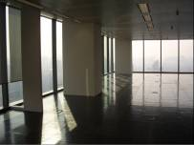
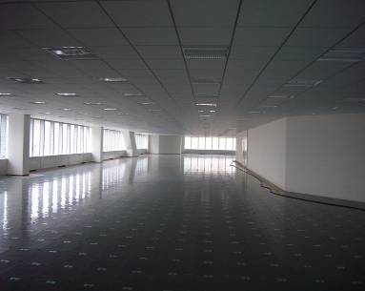
——样板间
由于本案室内为毛坯交房，为了展示理想的室内形象，样板间建议按照甲级室内交房标准进行装修。
  地 面：找平后铺设方块地毯
  空 调：室内中央空调管道铺设到位并能投入使用
  照 明：嵌入式格删灯（不低于500勒克司照明）
  天花板：钻孔铝扣板吊顶
  墙 面：高级乳胶漆饰面
  窗 帘：卷帘窗帘
  踢 脚：PVC或不锈钢拉丝
  入户门：标准玻璃门
销售中心
样板间

Slide 27
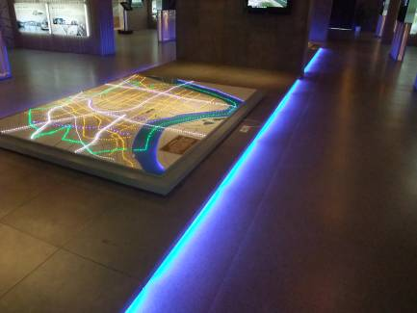
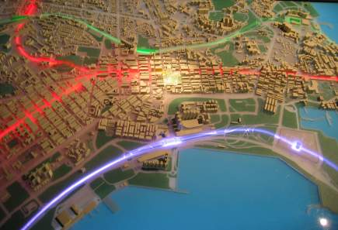
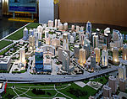
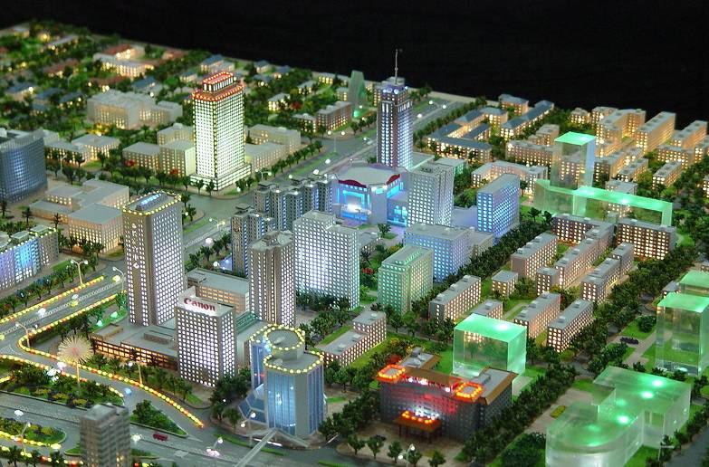
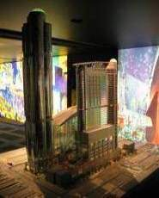
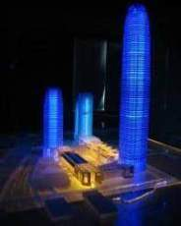
——区域及项目模型
  以项目及望江西路商务带区域为核心，展现区域主要商务商业建筑、交通网络、以及与老城区、政务区、经开区等区域的板块互动格局

Slide 28
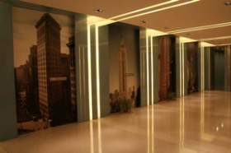
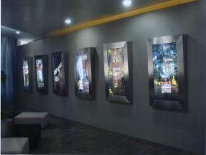
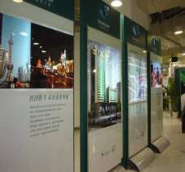
——各类展板
  包括主背景板和项目介绍的若干展板
  主背景板——项目LOGO或概念形象
  展板——初步定为关于地段、景观、建筑、技术参数、立面图、平面图六块展板
KT板附光膜
拉丝不锈钢包边内打灯
密度板上有机玻璃夹画面外打灯

Slide 29


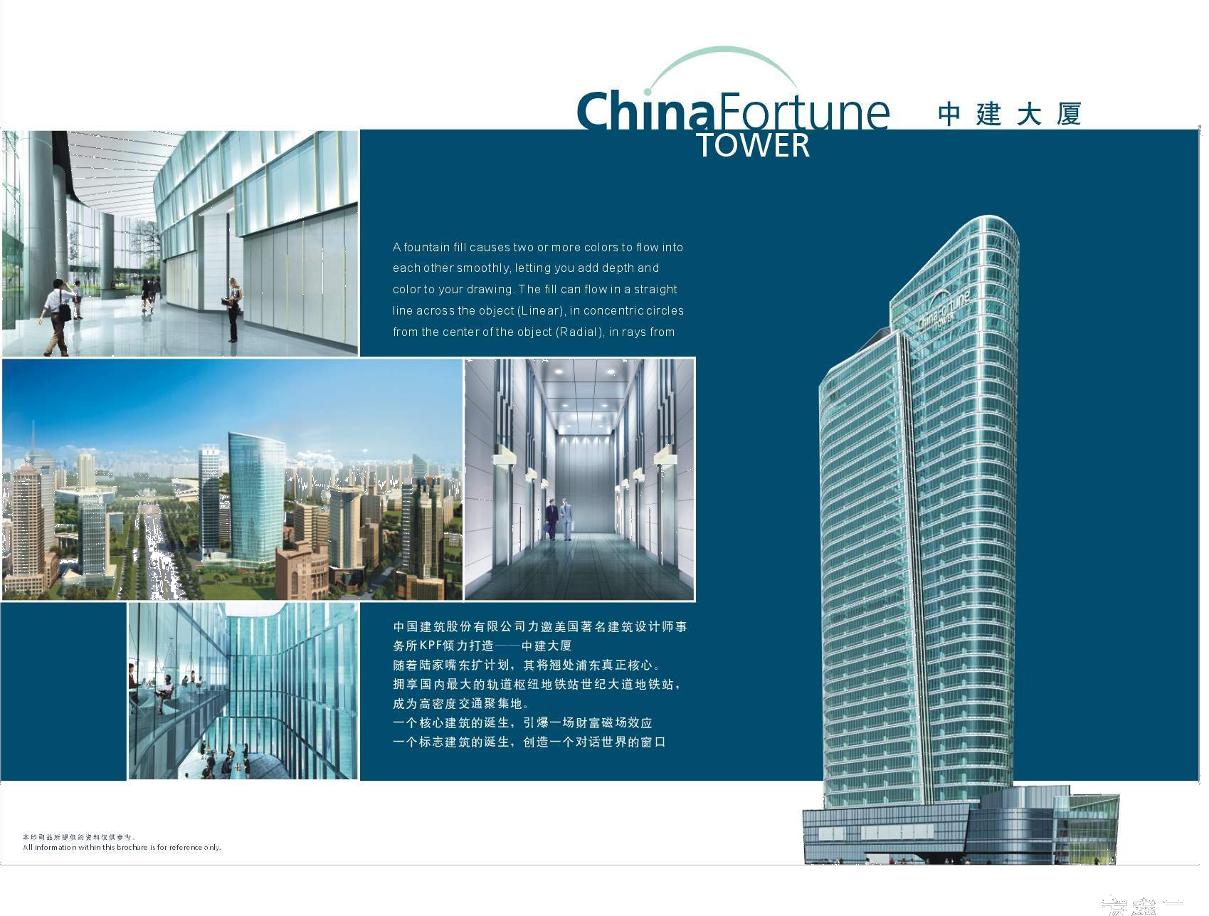

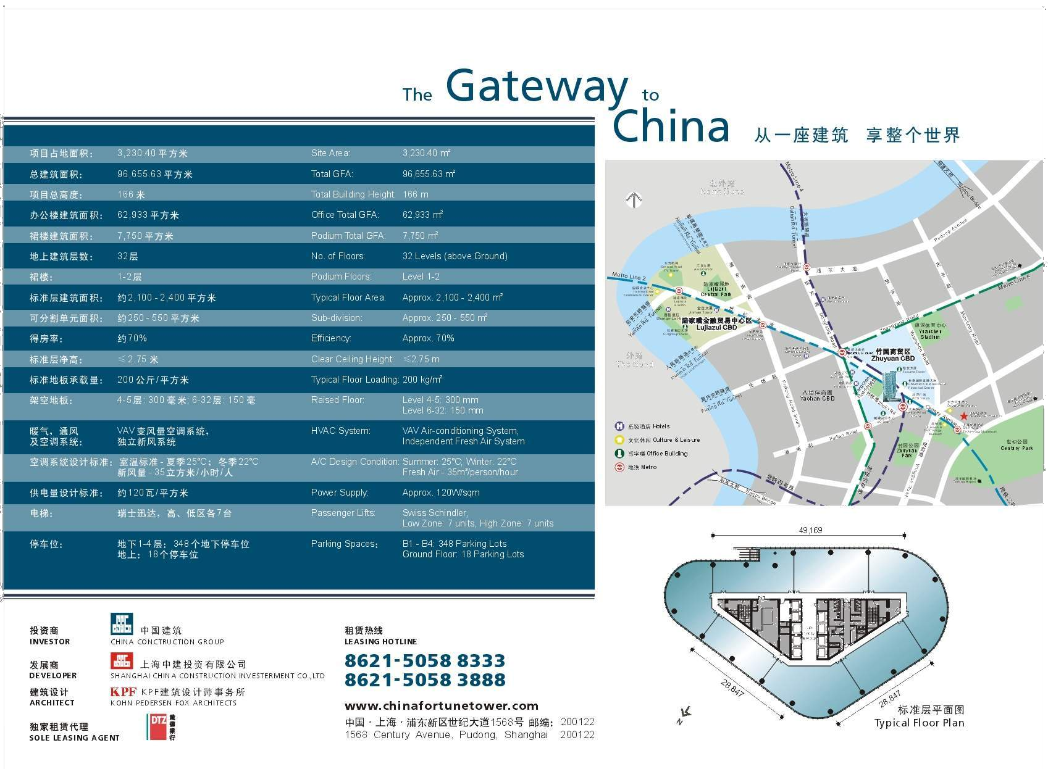

——销售物料
LOGO &VI 系统
单片/折页/楼书
要求：
国际化的商务气质
与项目建筑形态或色质有一定的呼应
要求：
单片——正反面
折页——四折页
楼书——多页
样例：
样例：

Slide 30
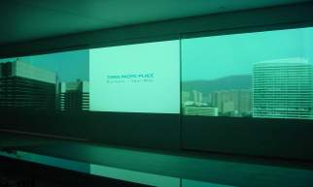
——宣传片及摄影
项目宣传片
效果图
要求：
突出本区域的聚能作用和广阔的发展前景
突出本项目商务旗舰标竿地位和产品特质
突出安高品牌赋予项目的附加值作用
要求：
用于销售道具设计的产品效果图
效果图应包括：
单体外立面
大堂
大堂电梯间
标准层电梯间
整层空间
样例：

Slide 31
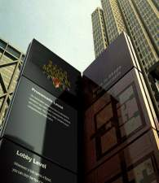
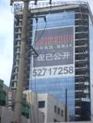
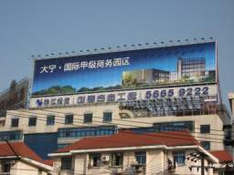
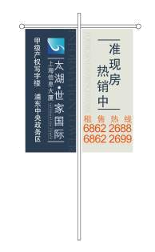
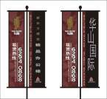
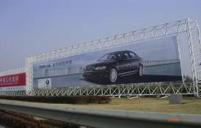
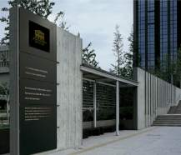
——户外设计与发布
楼体巨幅广告及引导旗
户外标识系统
户外高炮/看板
效果显著的户外广告通路
建议投放望江西路及合作化路

Slide 32





——媒体通路
报纸
媒体选择：《安徽商报》《合肥晚报》《东方早报》
杂志
媒体选择：《安徽楼市》《理财周刊》等
软文统发
媒体选择：晨报、晚报、第一财经、房地产时报、楼市、理财周刊、搜房网、新浪网、搜狐焦点网等
直效
DM及短信，建议选择金融理财数据库，长三角企业数据库及车主数据库

Slide 33
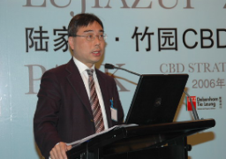

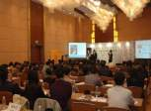
——推广活动（高峰论坛）
合肥新经济格局中的CBD发展
时间：2009年年初
合作媒体：当地媒体
形式：以论坛的形式邀请经济学者、业内专家、规 划大师、代表性客户共话合肥新经济时代的定位与发展趋势；通过“头脑风暴”式的圆桌对话，将论坛带入高潮。
嘉宾：相关经济学者、CBD规划专家、五大行专家、知名房地产基金投资专家等等
目的：通过论坛活动高度提升项目形象和知名度，同时通过论坛话题的研讨强化国际性客户对合肥CBD区域的信心和偏爱，树立项目在合肥写字楼项目中的影响力。

Slide 34
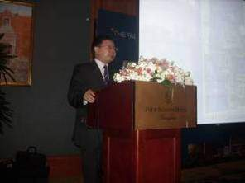
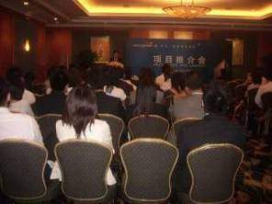
——推广活动（发布/推广会）
新闻发布及产品推广会
时间：2009年中期
地点：五星级酒店
形式：新闻发布会——Coffee Break
产品推广会——冷餐会
嘉宾：发展商、代理商、媒体及目标客户
目的：通过新闻发布与媒体建立良好的互动关系，并以此次媒体见面会为契机，制造新闻点，借助多方媒体的力量进一步扩大项目的市场影响力；同时更好地推广本项目，扩大项目的营销网络。

Slide 35


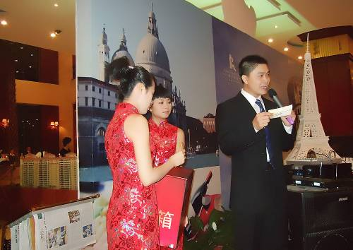
——推广活动（网络评选）
合肥十大商务地标网络评选
时间：2009年中期
合作媒体：新浪地产、搜狐房产、搜房网等专业网站
形式：列举合肥高品质的甲级地标型写字楼，通过网站点击方式选出。
目的：全面展示本项目的地域优势、复合优势、专属优势等，提高项目业界的知名度和网络关注度。
价值标准：第一要素－商圈的复合效应
第二要素－规模的内涵化
第三要素－地标建筑文化
第四要素－硬件设施
第五要素－软件服务

Slide 36

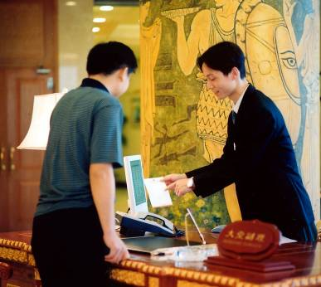
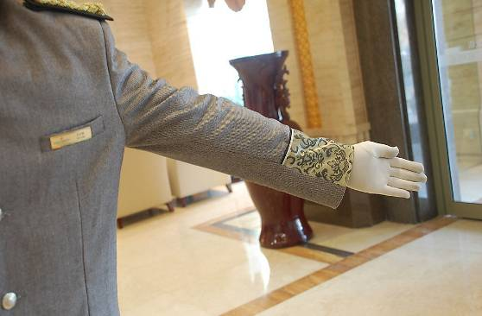
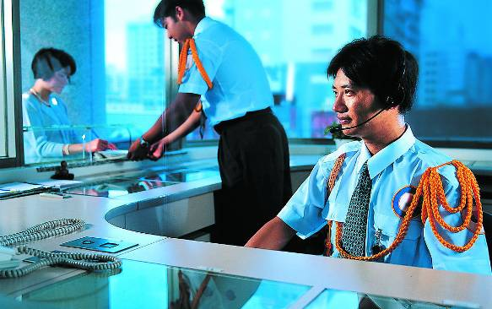
——推广活动（物业服务展示）
在现场即植入高级服务生，为上门客户提供专业的看楼服务。
人员及相关配备：
服务人员特色着装，增加客户记忆点；
统一配备对讲机设备及安全棍，给客户安全感及信心；
服务人员礼貌用语，请星级酒店管理人员统一培训，并保证微笑服务；
物业管理展示：
客户提供开门、撑伞及罩车等系列服务；
销售中心门口设置门童开门，保安敬礼等形式以表示对客户的尊敬；

Slide 37
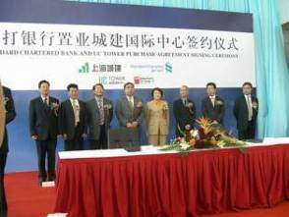
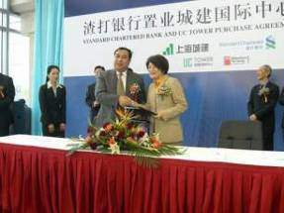
——推广活动（大客户签约）
大客户签约仪式
时间：2010年初
地点：高档酒店
形式：签约仪式及Coffee Break
嘉宾：发展商高层、大客户代表、政府代表等
目的：通过与知名大客户的签约仪式，树立高端物业优质客户的形象，以吸纳更广泛的国内外名企的关注与购置。

Slide 38
THANK YOU

